Slide 1
ПОХВАЛЫ УМУ И СЕРДЦУ
Марьи Ивановны Мироновой
Цель работы: создать письмо Екатерины Великой, адресованное отцу Петра Гринева.

Slide 2
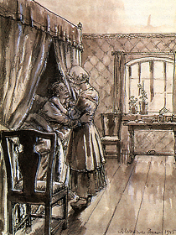
В начале произведения перед читателями предстает робкая, несмелая девушка, о которой мать говорит, что она трусиха, бесприданница, «у которой только и есть, что частый гребень, да веник, да алтын денег». Но со временем открывается характер благоразумной и чувствитель-ной девушки, способной на глубокую и искреннюю любовь. Врожденное благородство
не позволяет ей поступиться принципами: она готова отказаться от личного счастья, потому что нет на него благословения родителей.
«Нет, Петр Андреич»,- отвечала Маша, - я не выйду
за тебя без благословения твоих родителей.»

Slide 3
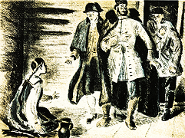
И вот первое испытание Маши: вторжение Пугачева
в крепость. Из дочери коменданта капитана Миронова она становится пленницей Швабрина. Казалось бы, что слабая
и робкая девушка должна подчиниться воле своего мучителя.
Но Маша проявляет свой сильный характер. Она сидит на хлебе и воде, готова умереть, но не станет женой Алексея Ивановича. Спасенная Пугачевым и Гриневым, Маша постепенно обретает утраченное равновесие.

Slide 4
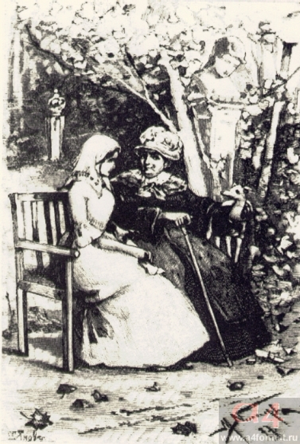
Но её ждёт новое испытание: Гринев попадает под суд
как изменник.
Семья Гриневых в горе.
Доказать невиновность жениха может лишь она.
И Марья Ивановна находит
в себе силы и решимость ехать ко двору императрицы искать защиты и покровительства. Теперь
в этих хрупких руках судьба любимого человека. И мы видим, что в этой девушке достаточно решительности, находчивости и ума, чтобы спасти Гринева, восстановить справедливость.

Slide 5
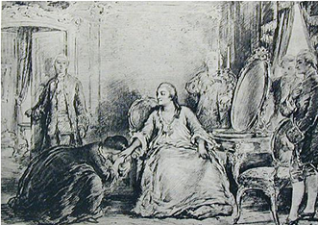
«Императрица сидела
за своим туалетом. Несколько придворных окружали её
и почтительно пропустили Марью Ивановну...
Марья Ивановна приняла письмо дрожащею рукою и, заплакав, упала к ногам императрицы...».
На Машу, упавшую на колени, обращены взоры придворных и самой Екатерины. На лице императрицы благосклонная улыбка…

Slide 6
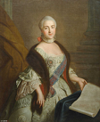
За свою верную службу императрице Екатерине Великой Гринев получает всего лишь письмо, адресованное его отцу и писанное государыней собственно-ручно.
Обещания царицы обустроить судьбу дочери капитана Миронова увенчиваются приведенным в эпилоге известием, что потомство Маши и Петруши шестьдесят лет спустя после описанных событий
«благоденствует в Симбирской губернии», где находится село,
принадлежащее сразу десяти помещикам.

Slide 7
Похвалы уму и сердцу дочери капитана Миронова.
Андрей Петрович, пишем Вам письмо,
дабы высказать Свои мысли о Вашем сыне. Несколько дней назад мы получили объяснение от изменщика Швабрина о том, что Петр Гринев присягал Емельяну Пугачеву. И незамедлительно его тут же взяли под арест, ибо он не рассказал всю правду о случившемся. Вашего сына хотели казнить, но дочь капитана Миронова изменила его судьбу и спасла честное имя. Она рассказала о том, что Петр Гринев был предан своей присяге и не изменил нам, Вашей Государыне.
Мы поняли, что Ваш сын пожертвовал собой ради возлюбленной. Защищая честь и достоинство Марьи Ивановны, он проявил благородство, не назвав при объяснении её имени, вел себя весьма достойно.
Петр пошел по правильному пути, выбрав в жены эту девушку. Они будут счастливы, коли между ними будет согласие ума и сердца. Прощайте, будьте здоровы.

Slide 8
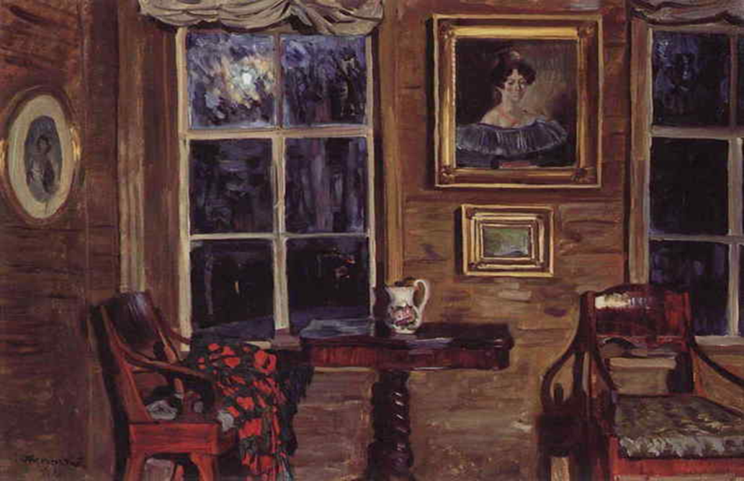
Письмо
«Похвалы уму и сердцу»
«В одном из барских флигелей показывают собственноручное письмо Екатерины II за стеклом и в рамке. Оно писано к отцу Петра Андреевича Гринева и содержит оправдание его сына и похвалы уму и сердцу дочери капитана Миронова».

Slide 9
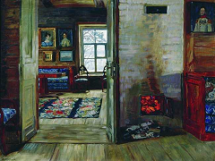

Slide 10
Письмо Екатерины Великой написала
ученица 8 класса Корчигина Дана.

